Slide 1
数据结构
哈夫曼编码

Slide 2
整体思路
Python tkinter库创建图形化页面
C++程序处理输入数据
使用文件进行数据交换

Slide 3
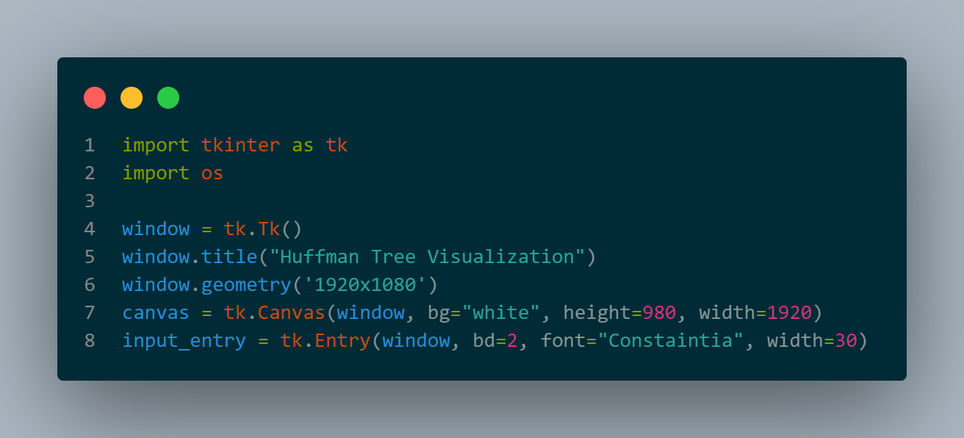
导包与创建画布

Slide 4
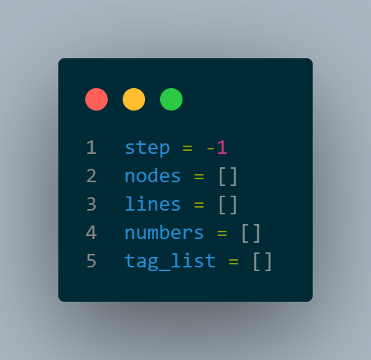
全局变量声明
含义说明：
step：当前显示的步骤，初始值为-1，表示没有数据。
nodes：存储哈夫曼树节点的坐标。
lines：存储节点之间连接的线。
numbers：存储节点的权重。
tag_list：用于存储标签，用来显示节点的权重。

Slide 5
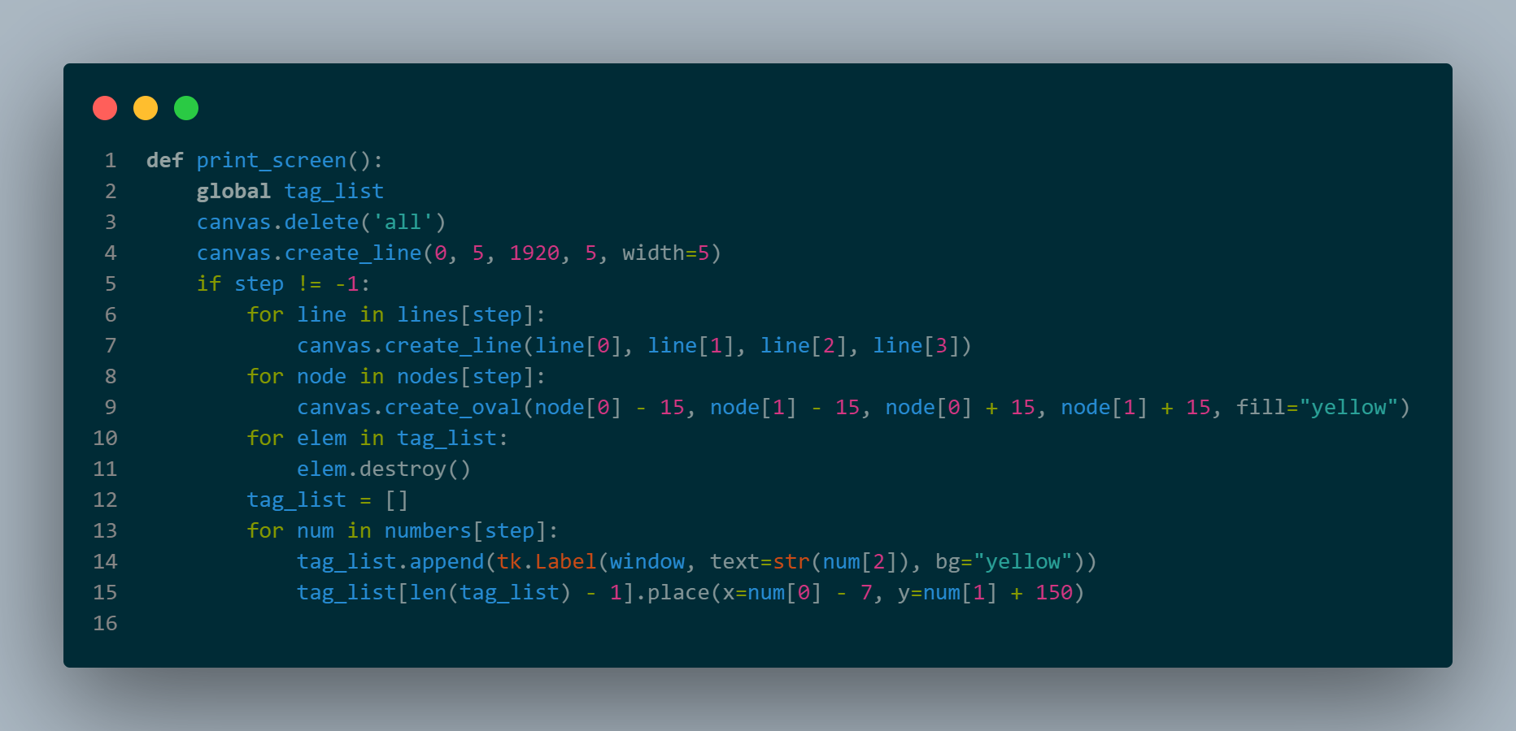
Print_screen
清除画布上的所有元素。
绘制横向的分隔线。如果step不等于-1，就根据lines和nodes在画布上绘制线条和节点。
绘制节点时，使用黄色圆形表示，并在节点旁边显示其权重。

Slide 6
Print_screen - 1
for line in lines[step]:
canvas.create_line(line[0], line[1], line[2], line[3])
for node in nodes[step]:
canvas.create_oval(node[0] - 15, node[1] - 15, node[0] + 15, node[1] + 15, fill="yellow")
for elem in tag_list:
elem.destroy()

Slide 7
Print_screen - 2
tag_list = []
for num in numbers[step]:
tag_list.append(tk.Label(window, text=str(num[2]), bg="yellow"))
tag_list[len(tag_list) - 1].place(x=num[0] - 7, y=num[1] + 150)
numbers[step]：包含当前步骤（step）的所有节点信息，每个节点包含三个元素：x坐标、y坐标和该节点的权重。
tag_list.append(tk.Label(...))：为每个节点创建一个Label标签，用于显示节点的权重。
place(x=num[0] - 7, y=num[1] + 150)：将标签放置在节点的右下方。num[0] - 7是为了让标签稍微偏离节点的x坐标，num[1] + 150是为了将标签放置在节点下方150像素的位置，使得标签不会和节点重叠。

Slide 8
Read-1
global nodes, lines, step, numbers
nodes = []
lines = []
step = 0
numbers = []
nodes、lines、numbers：三个变量分别用于存储哈夫曼树的节点信息、线条信息和节点的详细信息（如坐标、权重等）。
step：当前步骤，初始值为0，表示从第一步开始显示哈夫曼树的构建过程。

Slide 9
Read-2
content = input_entry.get()
out = list(map(int, content.split()))
assert len(out) != 0, "empty input"
用户输入 && 数据处理和验证

Slide 10
Read-3
with open("data.in", 'w') as FILE:
FILE.write('1\n' + str(len(out)) + '\n')
for elem in out:
FILE.write(str(elem) + ' ')
FILE.write('\n')
该部分代码将节点的权重数据写入文件 data.in。1\n 表示树的类型（可能是指哈夫曼树）。str(len(out)) + '\n' 写入节点数量。for elem in out: 将每个节点的权重逐个写入文件，并在每个权重后加上空格。

Slide 11
Read-3
os.system("back_up.exe")
with open("data.out", 'r') as FILE:
content = FILE.read()
文件内容将包含哈夫曼树的构建过程，包括节点和连线的信息。
文件每一行代表哈夫曼树构建过程中的一个操作。

Slide 12
Read-4
for line in content.split('\n'):
cur = list(map(int, line.split()))
if cur[0] == -2:
break
elif cur[0] == -1:
lines.append([])
nodes.append([])
numbers.append([])
elif cur[0] == 1:
nodes[len(nodes) - 1].append([cur[1], cur[2]])
numbers[len(numbers) - 1].append([cur[1], cur[2], cur[3]])
else:
lines[len(lines) - 1].append([cur[1], cur[2], cur[3], cur[4]])
cur[0] == -2：结束、停止解析
cur[0] == -1：新的步骤，开始记录新的节点和线条信息
cur[0] == 1: 如果遇到 1，表示当前行包含节点的坐标和权重，将其添加到 nodes 和 numbers 中
否则，表示当前行包含连线的坐标信息，将其添加到 lines 中。

Slide 13
Read-5
except Exception as err:
nodes = []
lines = []
numbers = []
step = -1
print(str(err))
print_screen()

Slide 14
Back_up.cpp
struct Huffman_Tree_Node{
int value, pos[2], id;
Huffman_Tree_Node *left_child, *right_child;
Huffman_Tree_Node(int v=0, Huffman_Tree_Node *l=NULL, Huffman_Tree_Node *r=NULL)
: value(v), left_child(l), right_child(r) {}
void set_position(int x, int y) { pos[0] = x; pos[1] = y; }
void set_id(int x) { id = x; }
};

Slide 15
Huffman_Tree类
protected:
int depth,id;//标识每个对象的唯一性
Huffman_Tree_Node *root;
void clear(Huffman_Tree_Node *p){
if (p==NULL) return;
clear(p->left_child);
clear(p->right_child);
delete p;p=NULL;
}
void set_position(Huffman_Tree_Node *p,int x,int y,int dx){
if (p==NULL) return;
p->set_position(x,y);
set_position(p->left_child,x-dx/2,y+1,dx/2);
set_position(p->right_child,x+dx/2,y+1,dx/2);
}

Slide 16
Huffman_Tree类
Huffman_Tree* merge(int &cnt) {
Huffman_Tree *l, *r, *p;
while (true) {
l = que.top(); que.pop();
if (que.empty()) return l;
r = que.top(); que.pop();
p = new Huffman_Tree(l, r, cnt++);
que.push(p);
}
}
从队列中取出两个权重最小的树 l 和 r。
创建一个新的树 p，其值为 l 和 r 的权值之和，将它们作为左右子树。将新树 p 插入队列中，继续合并。最终返回合并后的哈夫曼树。
que 主要用于保存 Huffman 树的节点，并按照树的节点值的大小来优先排序。

Slide 17
show_position
void show_position(Huffman_Tree_Node* cur, Huffman_Tree_Node* parent = NULL) {
cout << "1 " << cur->pos[0] * 20 << ' ' << cur->pos[1] * 75 << ' ' << cur->value << endl;
if (parent != NULL) {
cout << "2 " << parent->pos[0] * 20 << ' ' << parent->pos[1] * 75 << ' ' << cur->pos[0] * 20 << ' ' << cur->pos[1] * 75 << endl;
}
if (cur->left_child != NULL) {
show_position(cur->left_child, cur);
show_position(cur->right_child, cur);
}
}
1 表示节点的位置信息。
2 表示连接两节点的线段。
该函数递归地打印每个节点的位置信息以及连接的线段。

Slide 18
get_ans
void get_ans(Huffman_Tree* t, int kase, int n) {
string cur = "";
dfs(t->get_root(), cur);
for (int i = 0; i < n; ++i) {
cout << num[i] << ' ' << ans[i] << endl;
}
cout << endl;
}
使用DFS生成编码。dfs() 函数递归地遍历霍夫曼树，为每个叶子节点分配编码。

Slide 19
从根到叶生成哈夫曼编码
统计字符频率
构建哈夫曼树
生成哈夫曼编码，利用递归遍历从根到叶节点：递归过程中，沿左子树方向追加编码 0，沿右子树方向追加编码 1。每到一个叶节点，将累积的路径编码存储为该字符的哈夫曼编码。
编码字符串

Slide 20
从叶到根生成哈夫曼编码
统计字符频率
构建哈夫曼树
借助一个栈进行深度优先遍历。初始时，将根节点压入栈，同时记录空路径。每次从栈中取出节点，检查其是否为叶节点：如果是叶节点，则将累积的路径编码反转后存储（因为路径从叶到根生成）。如果不是叶节点，将其左右子节点压入栈，同时更新路径（左子节点追加 0，右子节点追加 1）。

Slide 21
从子叶到根逆向求每个字符
struct HuffmanNode
{
char ch; // 该节点代表的字符
int freq; // 该节点的频率
HuffmanNode *left, *right; // 左右子树
};

Slide 22
从子叶到根逆向求每个字符
void generateCodes(HuffmanNode *root, const char *code, char huffmanCodes[256][256])
它的作用是遍历哈夫曼树，将每个字符的编码存储到 huffmanCodes 数组中。这个数组的下标对应字符的 ASCII 值，而每个位置保存的是该字符的哈夫曼编码
HuffmanNode *root: 当前递归遍历的哈夫曼树节点
const char *code 是 generateCodes 函数的一个参数，它表示当前节点的哈夫曼编码路径。

Slide 23
递归遍历左、右子树
char leftCode[256], rightCode[256];
strcpy(leftCode, code);
strcat(leftCode, "0");
generateCodes(root->left, leftCode, huffmanCodes);
strcpy(rightCode, code);
strcat(rightCode, "1");
generateCodes(root->right, rightCode, huffmanCodes);

Slide 24
从子叶到根逆向求每个字符
if (root->ch != 0)
{
strcpy(huffmanCodes[root->ch], code);
}
如果当前节点是叶子节点（即 root->ch != 0），这意味着该节点代表一个字符。将当前路径 code（即从根到此节点的路径）复制到 huffmanCodes[root->ch] 中。这里 root->ch 是字符的 ASCII 值，code 是该字符的哈夫曼编码。

Slide 25
从子叶到根逆向求每个字符
void huffmanEncoding(const char *input, char huffmanCodes[256][256])
int freq[256] = {0};
int length = strlen(input);
for (int i = 0; i < length; i++)
{
freq[(unsigned char)input[i]]++;
}

Slide 26
从子叶到根逆向求每个字符
HuffmanNode *nodes[256];
int nodeCount = 0;
for (int i = 0; i < 256; i++)
{
if (freq[i] > 0)
{
nodes[nodeCount++] = new HuffmanNode((char)i, freq[i]);
}
}

Slide 27
构建哈夫曼树
选择最小的两个节点（if、for）
合并节点
创建一个新的合并节点，频率为两个节点的频率之和，左右子节点分别指向选中的两个节点。
将新合并的节点放到 nodes[min1] 位置，并将原本位于 min2 的节点替换成最后一个节点。节点数量减一。

Slide 28
生成哈夫曼编码
HuffmanNode *root = nodes[0];
generateCodes(root, "", huffmanCodes);

Slide 29
解码
void huffmanDecoding(const char *encodedStr, char *decodedStr, HuffmanNode *root)
encodedStr：输入的哈夫曼编码后的字符串
decodedStr：输出的解码结果（原始字符串）。
root：哈夫曼树的根节点，通过它可以找到所有字符的编码和对应的路径。

Slide 30
遍历字符串
while (encodedStr[i] != '\0')
{
if (encodedStr[i] == '0')
{
current = current->left;
}
else
{
current = current->right;
}

Slide 31
叶子节点处理
if (current->ch != 0)
{
decodedStr[j++] = current->ch;
decodedStr[j] = '\0';
current = root;
}

